Slide 1
开源软件数据的汇聚及其可用性探究
朱家鑫
（中科院软件所）
2018.11.24

Slide 2





开源软件数据的产生和价值
easy to access and use？
产业界
学术界
open
开源软件及其生态
开源软件数据
软件开发支撑工具

Slide 3
开源软件数据使用的问题与挑战
数据汇聚
数据量
研究对象数量
研究对象时间跨度
数据收集
访问限制
保存时间
数据可得性
数据可用性
数据由来
数据质量
数据选取
基于总体的度量
度量复杂度

Slide 4












开源软件数据汇聚
多数据源
二维聚合
广度
成规模、成体系数据池
深度
在典型数据集上开展高效数据收集和共享方法
开源界
学术界
与课题外单位开展合作
多源、多类型、长期
高可用

Slide 5
高效的数据收集
低冗余、可持续的数据积累
基于逻辑序的数据增量式收集
Master
Branch B
Repo A
Branch A
Master
Repo
A+B
Master
Branch A
Repo B
Branch B
数据对象数据指纹库
定时访问数据源
将数据象按逻辑关系排序
比对指纹库，下载新数据

Slide 6

数据组织、索引与定制
数据组织与索引
多维度的索引
基本维度
度量项维度
逐级定位
逐步实现细粒度的索引
数据定制
基于索引体系的数据定制
数据类型
数据源
项目
项目代码规模
项目团队规模
…
索引体系

Slide 7
开源软件数据使用的问题与挑战
数据量
研究对象数量
研究对象时间跨度
数据收集
访问限制
保存时间
数据理解
数据由来
数据质量
数据选取
基于总体的度量
度量复杂度
数据可用性保障

Slide 8
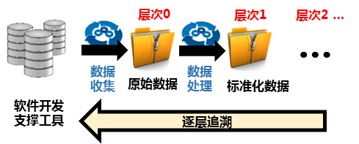
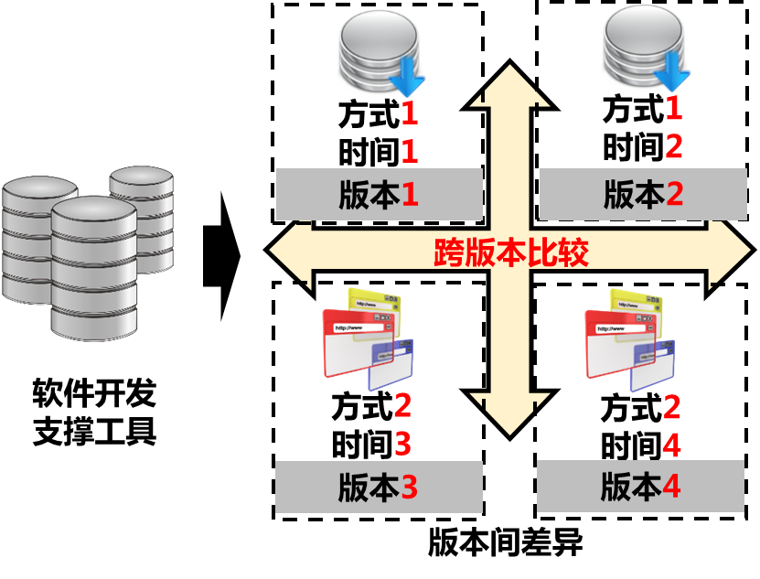
层次化、多版本化的数据
层次化
多版本化
数据可追溯
Zhu JX, Zhou MH, Mei H. Multi-extract and multi-level dataset of mozilla issue tracking history.
MSR 2016.
数据变化可观察

Slide 9
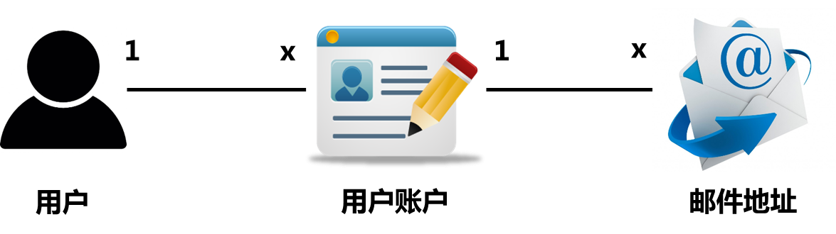
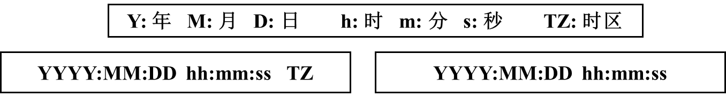
数据可用性提升
数据变化的发掘与应用
用户多账户的识别
时间戳问题的识别与修复
线性回归模型拟合结果的变化
F-score:
0.35 → 0.27

Slide 10
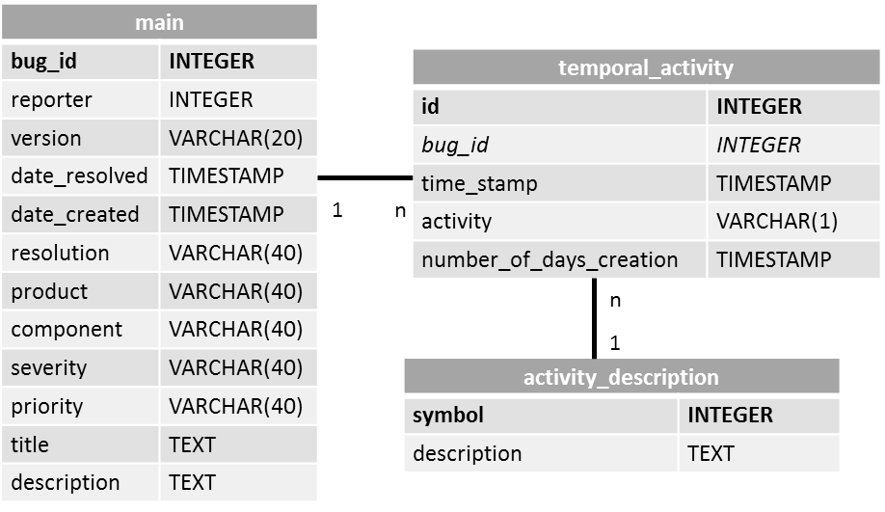
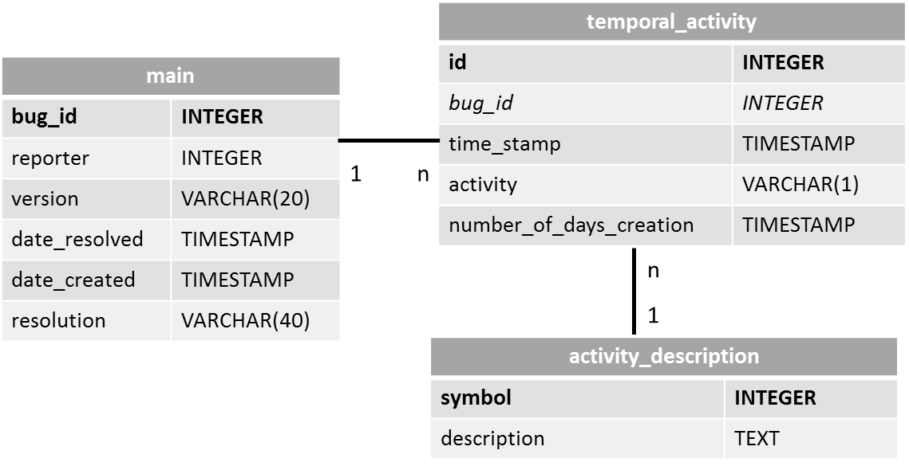

数据可用性提升
数据可追溯的应用
数据定制与适用范围的提升
数据调试
扩展
Level 2
Level 2
Level 1
开发者邮件地址不完整？
Level 2
Level 1
Level 0

Slide 11
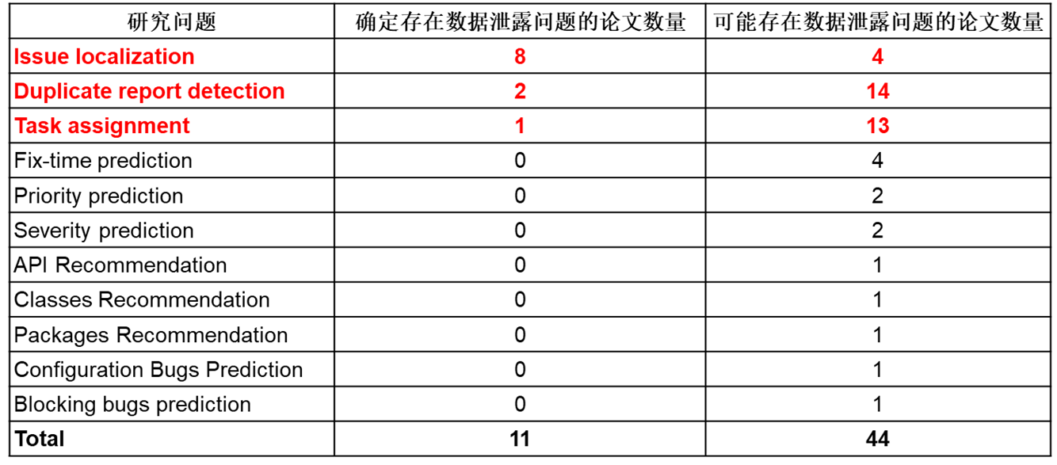
数据可用性探索
模型拟合、训练中的信息泄漏问题
时序数据泄露导致过高估计模型能力，甚至产生无效结论

Slide 12
谢谢！

